Slide 1
Міністерство освіти і науки України
Київський національний університет будівництва і архітектури
Факультет геоінформаційних систем та управління територіями
Кафедра геоінформатики і фотограмметрії
Звіт аспіранта
2-ого року навчання Коня Данила Олексійовича
Київ 2022 р.

Slide 2
Затвердження теми і керівника
Протоколом з засідання кафедри геоінформатики і фотограмметрії (далі - ГІФ) Київського національного університету будівництва і архітектури (далі – КНУБА) від 28 жовтня 2020 року № 2 затверджено Індивідуальний навчальний план аспіранта та Індивідуальний план наукової роботи аспіранта.
Протоколом № 4 від 24 січня 2021 року з засідання кафедри геоінформатики і фотограмметрії (ГІФ) Київського національного університету будівництва і архітектури затверджено тему дисертаційної роботи «Дослідження геодезичних і картометричних методів у геоінформаційному середовищі», а також затверджено протоколом № 6 від 26 березня 2021 року з засідання Вченої ради факультету Геоінформаційних систем і управління територіями КНУБА - тему дисертаційної роботи і наукового керівника проф., д-р. техн. наук. Карпінського Юрія Олександровича.
Протоколом засідання Вченої ради КНУБА № 39 від 29 березня 2021 року було затверджено тему дисертаційної роботи.
2

Slide 3
Індивідуальний навчальний план аспіранта
2020-2021
6
дисциплін
4
заліки
5 (A)
2
іспити
5 (A)
Лютий-травень 2021 р.
Травень 2021 р.
Червень 2021 р.
3

Slide 4
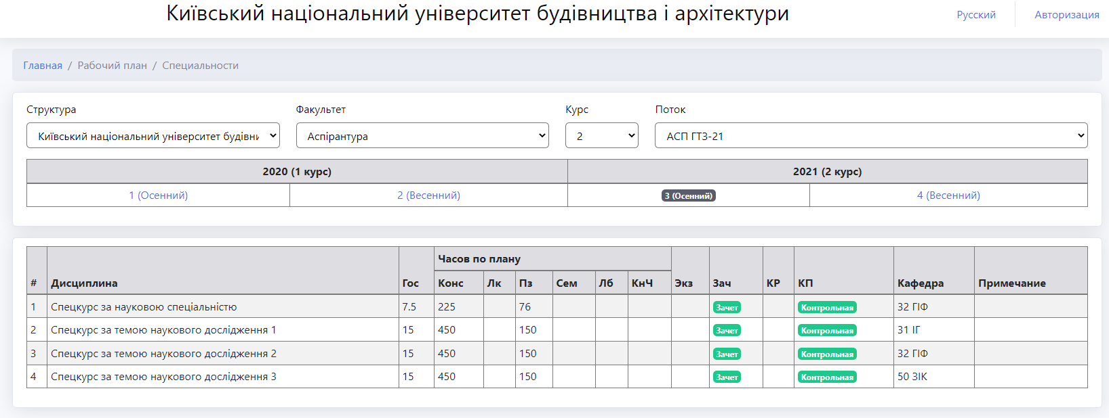
Індивідуальний навчальний план аспіранта
2021-2022
4

Slide 5
Стан виконання дисертаційного дослідження
№ | Назва робіт | Стан виконання у відсотках
1 | Написання І розділу дисертації «Аналіз сучасного стану та тенденцій застосування геодезичних і картометричних методів у геоінформаційному середовищі» | 75%
1.1 | Аналіз існуючих сучасних рішень виконання геодезичних і картометричних методів у геоінформаційних системах | 100%
1.2 | Аналіз нормативно-правової бази за обраним напрямом дисертаційного дослідження | 100%
1.3 | Аналіз попередніх результатів досліджень за обраним напрямом дисертаційного дослідження, обґрунтування актуальності досліджень та визначення новизни. | 100%
1.4 | Погодження І розділу дисертації з науковим керівником | 0%
5

Slide 6
Стан виконання дисертаційного дослідження
№ | Назва робіт | Стан виконання у відсотках
2 | Написання ІI розділу дисертації «Дослідження можливостей стандартних засобів ГІС для виконання геодезичних і картометричних методів» | 80%
2.1 | Формування каталогу та класифікація геодезичних і картометричних методів, що будуть дослідженні у роботі. (перелік методів визначено) | 75%
2.2 | Математичне обґрунтування геодезичних і картометричних методів | 100%
2.3 | Вирішення емпіричного завдання визначення можливостей стандартних засобів ГІС для виконання геодезичних і картометричних методів | 100%
2.4 | Реалізація геодезичних і картометричних методів у середовищі MATLAB | 75%
2.5 | Погодження ІI розділу дисертації з науковим керівником | 0%
6

Slide 7
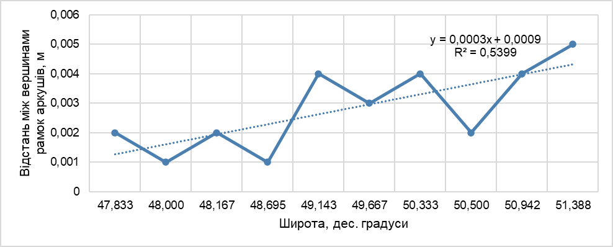
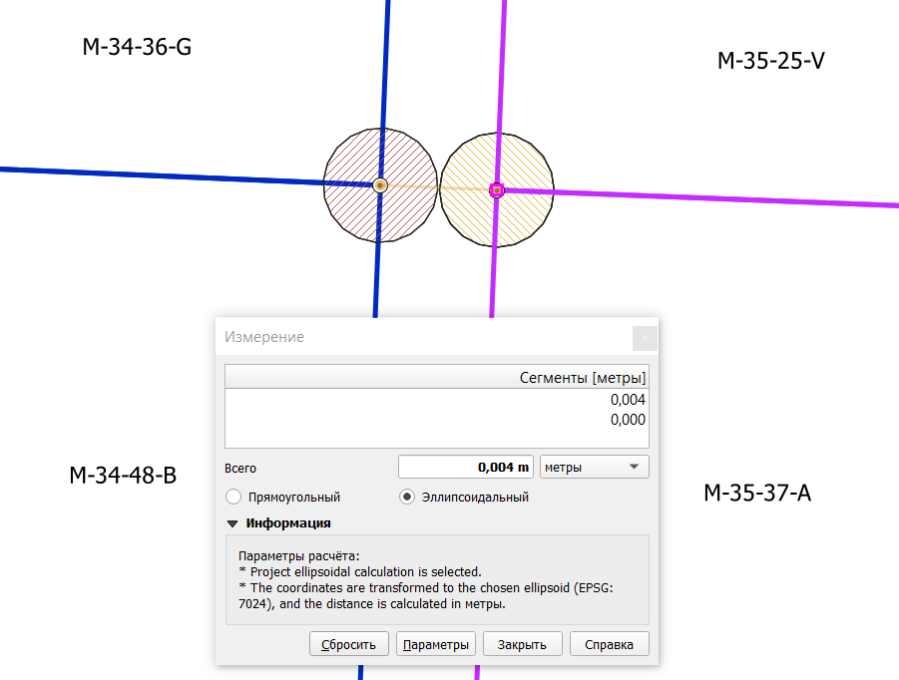
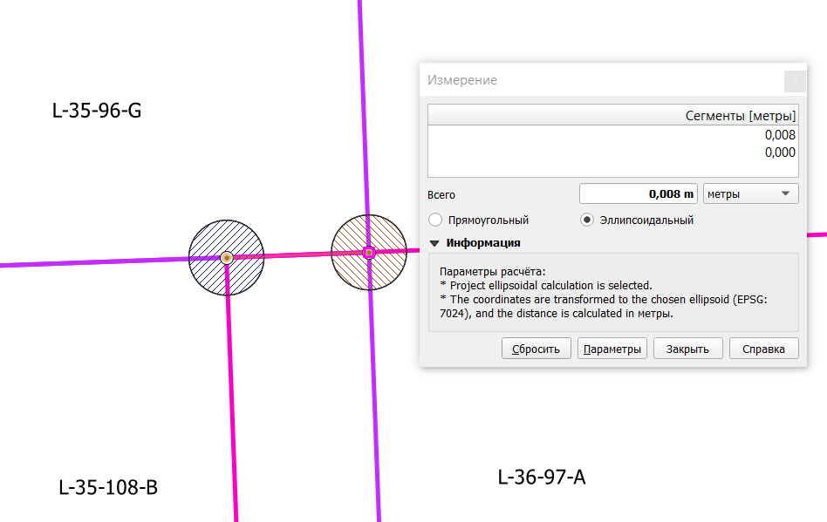
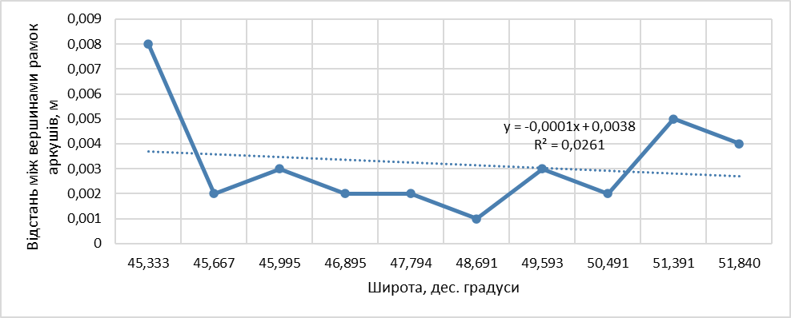
Апробація дисертаційного дослідження
Мета цієї роботи – дослідження топологічної неузгодженості під час зшивання та зведення рамок суміжних аркушів цифрових топографічних карт масштабу 1:50 000 із застосуванням строгих аналітичних геодезичних методів на референц-еліпсоїді у геоінформаційному середовищі. Практична значущість досліджень полягає у використанні строгих аналітичних геодезичних методів, які значно мінімізують величини розривів і накладань, оскільки встановлення допусків для цих величин не дозволяє автоматизувати процес коректного зшивання та зведення аркушів топографічних карт
Зміна відстаней між вершинами номенклатурних рамок аркушів масштабу 1:50 000 4-ої та 5-ої зон проекції Гаусса-Крюгера
Відстань між вершинами номенклатурних рамок аркушів масштабу 1:50 000 4-ої та 5-ої зон проекції Гаусса-Крюгера (приклад розривів)
Відстань між вершинами номенклатурних рамок аркушів масштабу 1:50 000 5-ої та 6-ої зон проекції Гаусса-Крюгера (приклад накладання)
Kin D. & Karpinskyi Yu. (2022). The phenomenon of topological inconsistencies of frames of map sheets during the creation of the Main state topographic map. ISTCGCAP. Volume 95. p. 103 – 112. DOI: http://dx.doi.org/10.23939/istcgcap2022.95.103
Зміна відстаней між вершинами номенклатурних рамок аркушів масштабу 1:50 000 5-ої та 6-ої зон проекції Гаусса-Крюгера
https://www.researchgate.net/publication/362114003_The_phenomenon_of_topological_inconsistencies_of_frames_of_map_sheets_during_the_creation_of_the_Main_state_topographic_map
7

Slide 8
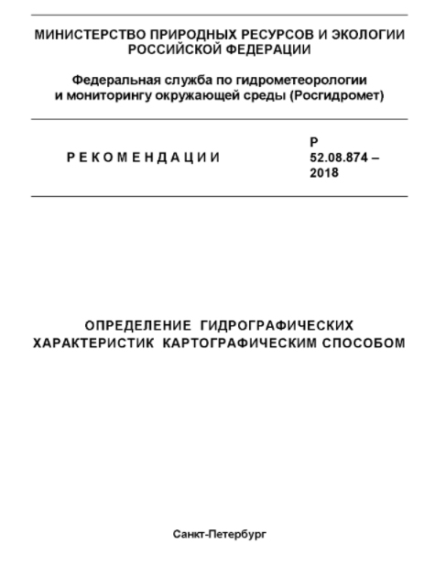
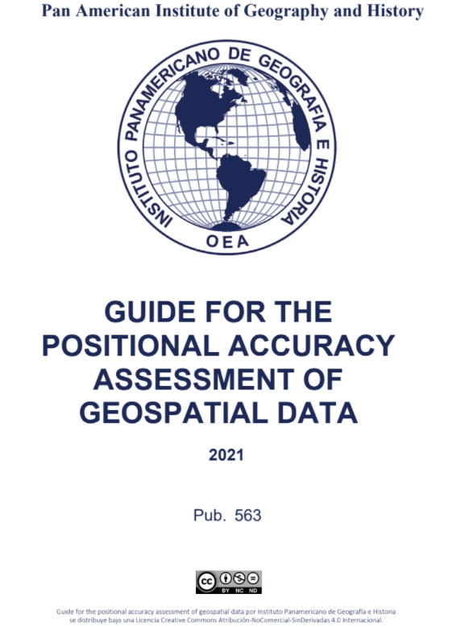
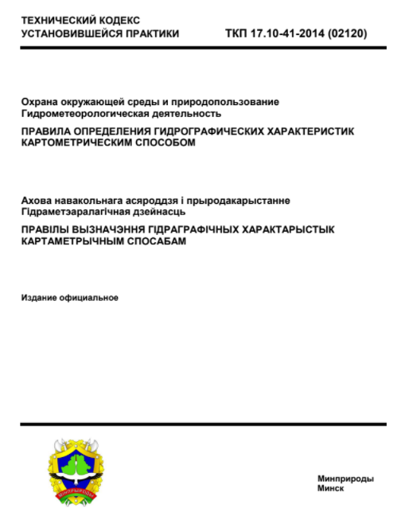
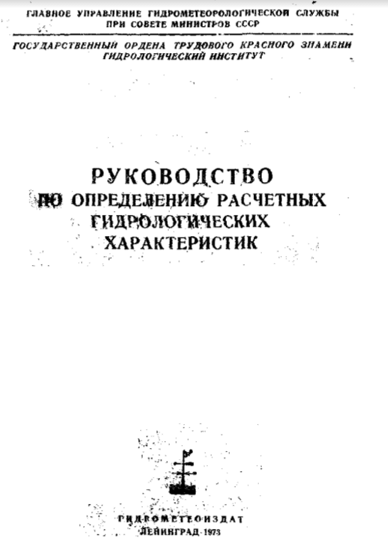
Апробація дисертаційного дослідження
Підготовка нормативного документа (ДСТУ або Кодексу усталеної практики) щодо керівництва з визначення гідрографічних характеристик геодезичними та картометричними методами на замовлення Центральної геофізичної обсерваторії імені Бориса Срезневського.
7

Slide 9
Наукова робота за обраним напрямом
дисертаційного дослідження
Опубліковано статтю у журналі «МНТЗ «Геодезія, картографія і аерофотознімання»», що індексується у наукометричній базі Index Copernicus та є фаховим журналом категорії «Б»»:
Kin D. & Karpinskyi Yu. (2022). The phenomenon of topological inconsistencies of frames of map sheets during the creation of the Main state topographic map. ISTCGCAP. Volume 95. p. 103 – 112. DOI: http://dx.doi.org/10.23939/istcgcap2022.95.103
Заплановано до друку статтю за результатами досліджень (2-ий та 3-ій розділи дисертаційної роботи) у науковому журналі «Геодинаміка», що індексцється у накометричній базі даних Scopus
8

